Slide 1


GIÁO ÁN: PHÁT TRIỂN NHẬN THỨC
Chủ điểm: thiên nhiên
Đề tài: Nước và một số hiện tượng tự nhiên. Cùng bé bảo vệ môi trường.
Đối tượng: 5 – 6 tuổi
Giáo viên : Hoàng Thị Hoàn

Slide 2



I: Mục đích, yêu cầu
1: Kiến thức
Trẻ nhận biết được một số đặc tính của nước:
trong suốt, không màu, không mùi, không vị, nước hòa tan được một số chất.
Nước tồn tạ ở 3 thể trạng: thể rắn, thể lỏng, thể hơi.
Trẻ biết được tác dụng của nước.
Trẻ biết gọi tên một số hiện tượng tự nhiên.

Slide 3
2: Kỹ năng
Rèn luyện kĩ năng quan sát, khả năng suy luận, tư duy.
Phát triển vốn từ, khả năng diễn đạt mạch lạc.

Slide 4
3: Thái độ
Trẻ hứng thú học
Trẻ biết được lợi ích của nước
Trẻ biết bảo vệ môi trường xung quanh

Slide 5
II: CHUẨN BỊ
Cô | Trẻ
Tranh “ nước sông, nước biển, nước ao, hồ. Chậu nước, cốc thủy tinh, 1 phích nước nóng, khay đựng đá, 1 tấm kính… Slide về các hiện tượng tự nhiên, và hình ảnh nước. | Tâm thế thoải mái

Slide 6
III: CÁCH TIẾN HÀNH
Hoạt động 1: Ổn định, gây hứng thú
Cho trẻ nghe câu chuyện: giọt nước tí xíu

Slide 7

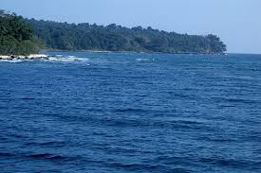
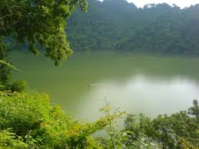
Các nguồn nước
Nước biển
Nước ao, hồ

Slide 8
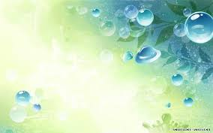
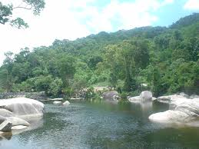
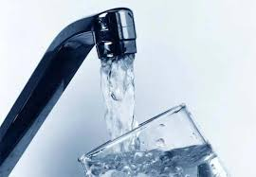
Nước suối
Nước máy

Slide 9
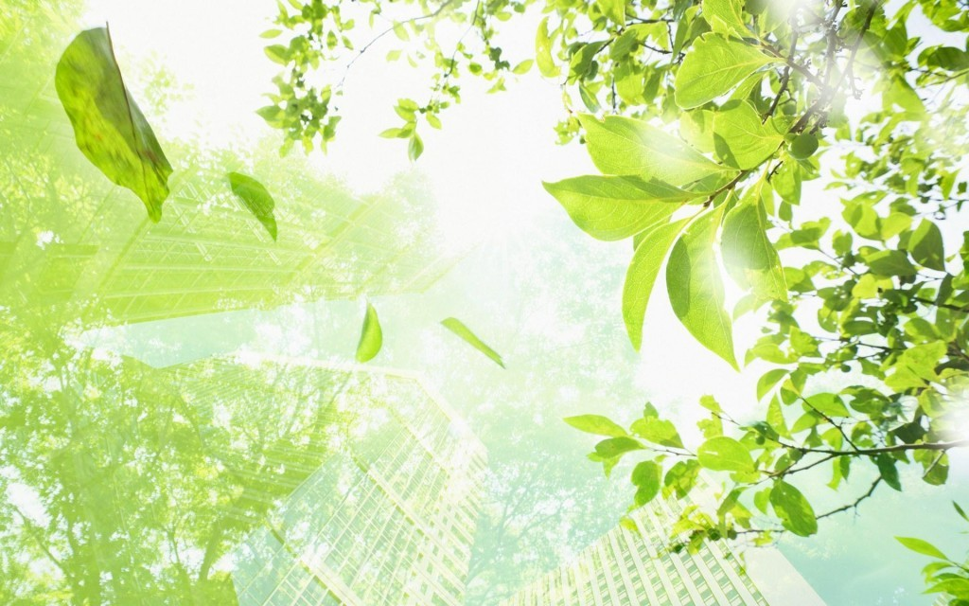
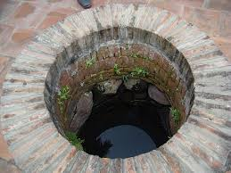
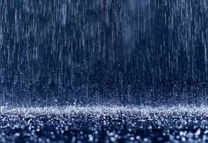
Nước giếng
Nước mưa

Slide 10
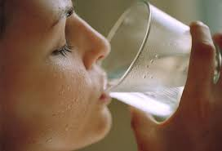
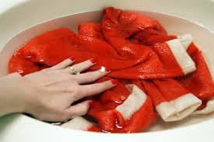
Tác dụng của nước
Uống
Giặt quần áo

Slide 11
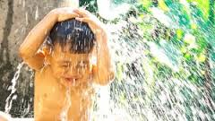
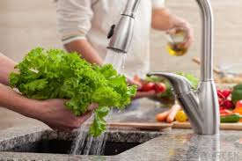
Tác dụng của nước
Tắm
Rửa

Slide 12
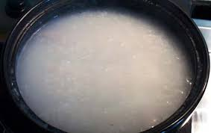
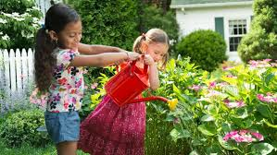
Tác dụng của nước
Giúp mẹ nấu ăn
Tưới cây

Slide 13
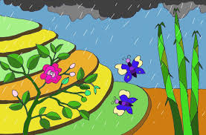
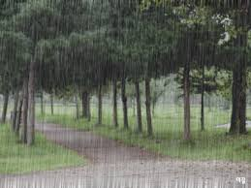
Tác dụng của nước
Mưa mang nước cho đồng ruộng, cho nhưng nơi đất khô cằn.

Slide 14
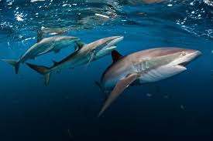
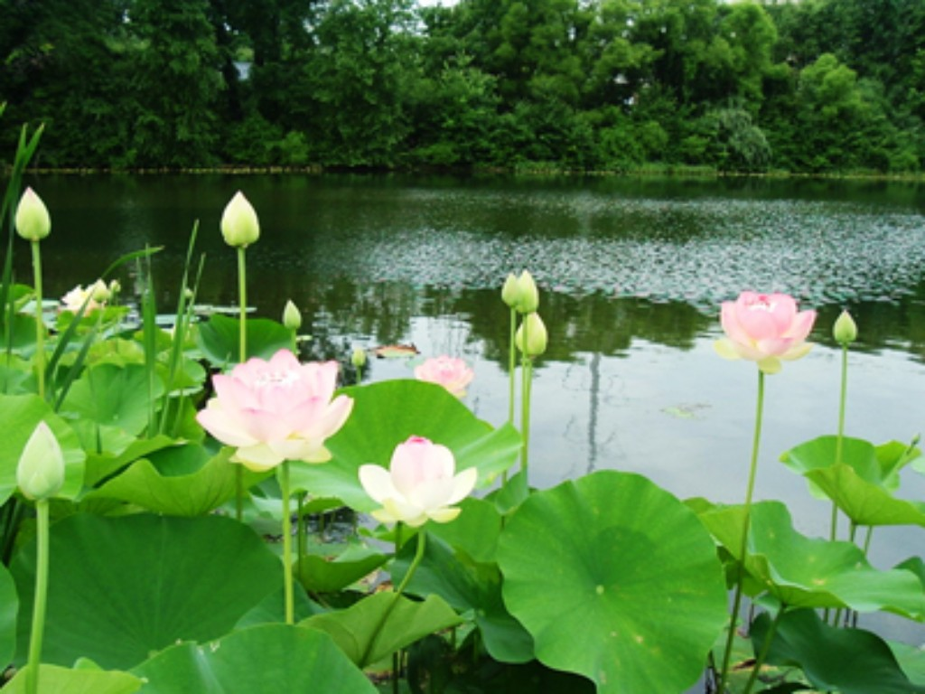
Tác dụng của nước
Nước là môi trường sống cho nhiều loài động vật và thực vật

Slide 15
Hoạt động 2: nội dung bài
Khám phá các đặc tính của nước: Trong suốt, không màu, không mùi, không vị.
Khám phá thể trạng của nước: thể lỏng, thể rắn, thể hơi.
Mời các con cùng làm thí nghiệm

Slide 16
KHÁI QUÁT:
Như vậy là chúng ta đã biết được các đặc tính và thể trạng của nước. Và biết được các tác dụng của nước vì thế chúng ta cần phải biết tiết kiệm khi sữ dụng nước và bảo vệ nguồn nước khỏi bị ô nhiễm nhé các con.

Slide 17
Khám phá các hiện tượng tự nhiên
Thiên nhiên chứa đựng nhiều điều kì diệu, bây giờ cô mời các con cùng chú ý xem có có những hiện tượng tự nhiên nào nhé.

Slide 18
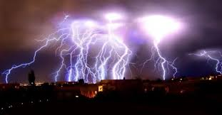
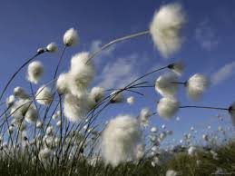
Mưa
Sấm sét
Gió

Slide 19
Vì sao lại có mưa các con có biết không nào?
Bây giờ cô sẽ cho các con xem lại câu chuyện giọt nước tí xíu để biết mưa được hình thành như thế nào nhe.

Slide 20



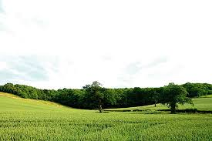
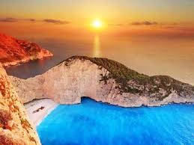
Giải thích hiện tượng mưa.

Slide 21
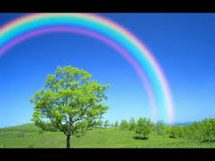

Sau cơn mưa thì thường xuất hiện cầu vồng ,các con ai đã thấy cầu vồng rồi nhỉ.
Cầu vồng

Slide 22
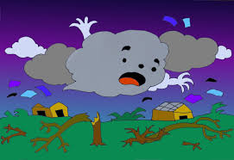
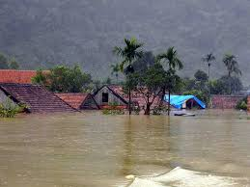
Khi trời mưa to và gió mạnh thì sẽ suất hiện bão, lũ
Bão
Lũ, lụt

Slide 23
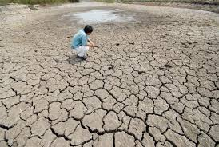
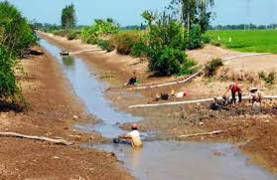
Vì sao lại có hiện tượng bão, lũ như vậy các con có biết không?
Do ô nhiễm môi trường làm cho trái đất nóng lên. Nước bốc hơi nhanh làm cho đất đai bị hạn hán, khô cằn, nguồn nước bị cạn kiệt.

Slide 24
Khi trái đất nóng lên, hơi nước bốc lên nhanh tích tụ trên nhũng đám mây và gió thổi đi nhiều nơi, khi những đám mây nặng trĩu nước, gió thổi và những giọt nước rơi xuống tạo thành mưa. Khi mưa lớn sẽ dẫn đến lụt lội.
Gió mạnh sẽ tạo thành bão.

Slide 25
Vậy chúng ta phải làm gì để giảm bớt bão lụt nhỉ?
Chúng ta phải bạo vệ môi trường bằng cách:
Không vứt rác bừa bãi.
Tiết kiệm khi sữ dụng nước.
Trồng cây xanh bảo vệ môi trường, không được chặt phá cây cối.

Slide 26
Hoạt động 3: kết thúc
Hôm nay các con thật là giỏi, các con nhớ phải tiết kiệm nước và bảo vệ môi trường nhé.
Bây giờ cô và các con cùng nhau nghe và hát bài hát “ em yêu cây xanh” nhé.

Slide 27
XIN CHÂN THÀNH CẢM ƠN

